Slide 1
電力・ガスシステム改革の概要と
進捗状況について
資料４－２
平成２８年２月１０日
経済産業省
電力取引等監視員会
青柳 あさ子

Slide 2

電力取引監視等委員会とは
電力市場において健全な競争が促されるよう、市場の監視機能を強化するため、経済産業大臣直属の組織として、2015年９月に設立。
①適正な取引が行われているか厳正な「監視」を行うほか、②必要なルール作りなどに関して経産大臣へ「意見・建議」を行う。
経済産業大臣
②意見・建議
ルール作り（システム改革の具体化）など
電力取引監視等委員会
委員 ５名
事務局 約７０名
本省 約５０名
地方局 約２０名
消費者対応
－法外な解約金を請求する、苦情や問合せに応じないなど悪質な行為の監視
新規参入者対応
－大手が新規参入者を排除するなど、市場支配力行使の監視
－送配電部門で知った新規参入者の情報を自社の営業部門に伝えるなど送配電部門の中立性の監視
①厳正な監視
電力市場（事業者）

Slide 3
2
システム改革の目的
  安定供給を確保する
震災時の経験を踏まえ、地域をつなぐ送電網の増強、需給調整能力の向上等を通じて、地域を超えた電気のやりとりを促進。また、ガスについても都市ガス導管網の整備・相互接続を促進。
1
  料金を最大限抑制する
エネルギー事業者間の競争や、他業種・他地域からの参入をうながし、料金を最大限抑制。
2
  需要家の選択肢や事業者の事業機会を拡大する
需要家のニーズに多様な選択肢で応える。また、他業種・他地域からの参入、新技術を等の活用を通じてイノベーションを誘発。
3
2
Notes:
【備忘】専門委員会の話をこの前にいれるか

Slide 4
3
システム改革のスケジュール
電気事業法等改正法が本年６月に成立。
平成27年
（2015年）
平成28年
（2016年）
4月1日
平成32年
（2020年）
4月1日
平成34年
（2022年）
4月1日
平成29年
（2017年）
４月
創設
７月に託送料金認可申請を受付
８月に小売事業登録
受付開始
９月創設
競争状況を
レビュー
（料金の経過
措置期間）
料金規制
の撤廃
（経過措置終了）
法的分離と同時期かそれ以降のタイミング
【電力】
第１段階
（広域的運営
推進機関創設）
第２段階
（電気の小売
全面自由化）
第３段階
（送配電部門
の法的分離）
【都市ガス】
ガスの小売
全面自由化
導管部門の
法的分離
（大手３社）
【監視等委員会】
電力取引監視等
委員会の創設
ガス・熱に
ついても
業務開始

Slide 5
4
一体的な制度改革による総合エネルギー市場の創出
4
○ 「光熱費」という言葉があるように、消費者にとってエネルギー市場は一体のもの。他方で、従来、我が国のエネルギー市場は、電力、ガス、熱等の業態ごとに制度的な「市場の垣根」が存在。
（※）石油やＬＰガスは既に参入規制なく、自由な市場
○ 一体的な制度改革により「市場の垣根」を撤廃し、エネルギー企業の相互参入や異業種からの新規参入を進める。これにより、競争によるコスト低廉化を図るとともに、消費者の利便性を向上させる。
○ さらに、国内市場に閉じることなく、総合エネルギー企業による海外市場の開拓・獲得も目指す。
電力市場
（従来は地域独占）
＜市場の垣根を撤廃＞
都市ガス市場
（従来は地域独占）
※他エネルギーとの競合と未普及地域が存在
新規参入
電力会社
・一般電気事業者
（東京電力、関西電力等）
・卸電気事業者（Jパワー、原電）
etc.
我が国のLNG輸入量のうち、約７割は電力会社
電力会社による電力・ガスのセット販売
異分野サービスを組み合わせたガス販売
≪総合エネルギー市場の創出≫
国内に閉じることなく、
海外市場開拓・獲得も目指す
連携・アライアンスの可能性
連携・アライアンスの可能性
ガス会社
・一般ガス事業者
（東京ガス、大阪ガス等）
・ガス導管事業者
（INPEX、JAPEX等）
etc.
主要ガス会社は既に430万kw程度の火力発電を保有（原発4基分）
大手ガス2社の連結営業利益の２～3割を電力が占める
異分野サービスを組み合わせた電力販売
ガス会社による電力・ガスのセット販売
新規参入
異分野からの参画
ＩＴ、自動車等
石油、ＬＰガス等

Slide 6



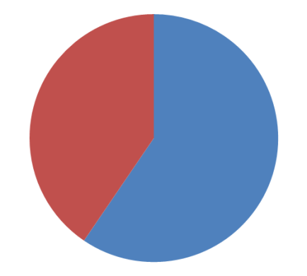
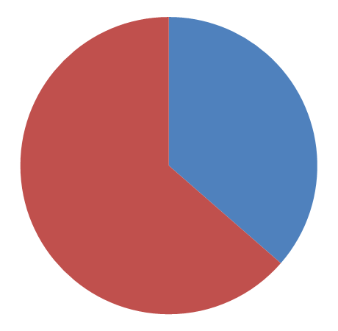
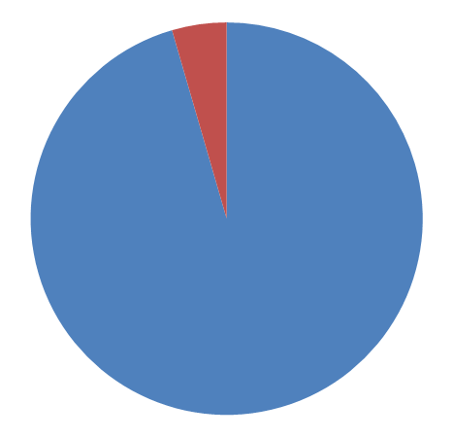
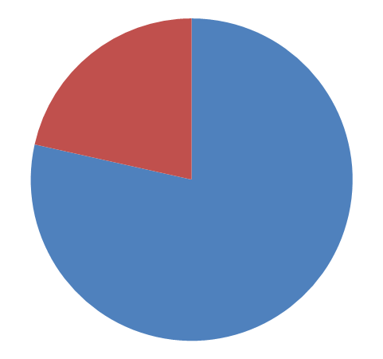
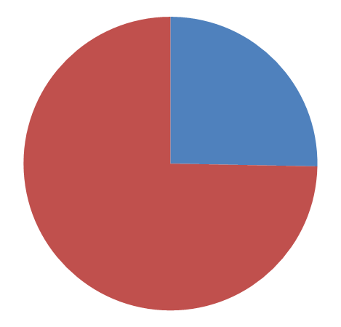
（参考）海外の総合エネルギー企業の姿
5
○欧州では、既にエネルギー市場の垣根が撤廃されており、元々電力専業、ガス専業だった事業者が、新たに電力市場やガス市場に参入している。
○また、これらの企業は、総合エネルギー企業として、他の欧州各国や、北米、中東など海外市場の開拓を進めている。
主要な海外の総合エネルギー企業の供給量の比率
ブリティッシュ・ガス（英）
EDF（仏）
バッテンフォール・ヨーロッパ（独）
エーオン（独）
元々はガス専業
1998年に電力市場に参入
元々は電力専業
2006年にガス市場に参入
元々は電力専業
2013年にガス市場に参入
元々、電力・ガス兼業
1990年
100%
100%
100%
40%
56%
（エーオンのみ1998年）
電気
（1998年）
ガス
5%
21%
25%
36%
2013年
64%
75%
95%
79%
（注）いずれも、海外子会社等の供給分は含まない。国内での供給量の比率。ガスについてはkWh換算し、比率を示している。

Slide 7

＜参考＞電力小売全面自由化によって開放される市場
6
○一般電気事業者が独占していた約８兆円の電力市場が開放される（需要家数約8,500万）。
○既に自由化されている市場（合計10兆円）でも、新規参入者の活動が活発に。
自由化される電力市場規模・契約数
（平成２６年度）
自由化部門
（契約：50kW～）
大工場・大オフィス
オフィス・中工場
小工場
規制部門
（契約：～50kW）
新たに自由化される電力市場
市場規模 ８．０兆円
契約数 一般家庭部門 ７，７９５万件
商店・事業所等 ７１８万件
※合計値が合わないのは、四捨五入による。
商店
住宅
（出所）一般電気事業部門別収支計算書、電力調査統計

Slide 8
＜参考＞ガス小売全面自由化によって開放される市場
7
○小売全面自由化によって、これまで一般ガス事業者が独占的に都市ガスを供給していた約２．４兆円のガス市場が開放される（需要家数は約2,600万件）。
○この結果、合計約４．９兆円のガス市場において、活発な競争によるコスト低廉化と、消費者の利便性の向上が期待される。
自由化部門
（契約量：10万㎥/年以上）
規制部門
（契約量：10万㎥/年未満）
新たに自由化されるガス市場
市場規模 ２．４兆円
契約数 一般家庭部門 ２，４６８万件
商店・事業所等 １２１万件
工場
ホテル、商業施設、病院等
商店
住宅

Slide 9
電力システム改革

Slide 10
9
システム改革のスケジュール
電気事業法等改正法が本年６月に成立。
平成27年
（2015年）
平成28年
（2016年）
4月1日
平成32年
（2020年）
4月1日
平成34年
（2022年）
4月1日
平成29年
（2017年）
４月
創設
７月に託送料金認可申請を受付
８月に小売事業登録
受付開始
９月創設
競争状況を
レビュー
（料金の経過
措置期間）
料金規制
の撤廃
（経過措置終了）
法的分離と同時期かそれ以降のタイミング
【電力】
第１段階
（広域的運営
推進機関創設）
第２段階
（電気の小売
全面自由化）
第３段階
（送配電部門
の法的分離）
【都市ガス】
ガスの小売
全面自由化
導管部門の
法的分離
（大手３社）
【監視等委員会】
電力取引監視等
委員会の創設
ガス・熱に
ついても
業務開始

Slide 11
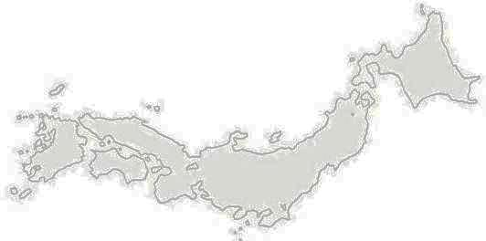



広域的運営推進機関について（第１弾）
10
  ○ 地域を越えた電気のやりとりを容易にし、災害時等に停電を起こりにくくする。また、全国大での需給調整機能の強化等により、出力変動の大きい電源の導入拡大等に対応する。
  ○ そのための司令塔として、本年４月に「電力広域的運営推進機関」（理事長：金本 良嗣 政策研究大学院大学 特別教授）を全電気事業者が加入義務がある認可法人として創設。
電力広域的運営推進機関
地域Ｂに
供給してください
電気が不足しそう
地域Ｂに
供給してください
電気が余っている地域
電気の供給
電気が余っている地域
電気の供給
電気が「不足」している地域Ｂ
広域的運営推進機関の業務内容
①災害等による需給ひっ迫時において、電源の焚き増しや電力融通を指示することで、需給調整を行う。
②全国大の電力供給の計画を取りまとめ。送電網の増強やエリアを越えた全国大での系統運用等を進める。
③平常時において広域的な運用の調整を行う。（周波数調整は各エリアの送配電事業者が実施）
④新規電源の接続の受付や系統情報の公開に係る業務や、発電と送配電の協調に係るルール整備を行う。

Slide 12
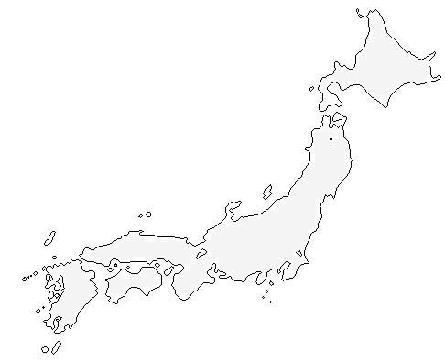
11
（参考）我が国の送配電網
○これまで、東京電力など１０社のエリア（供給区域）ごとに送配電網が整備されてきた。
○このような歴史的経緯から、エリア間を結ぶ「地域間連系線」や、東日本と西日本とを繋ぐ周波数変換設備（ＦＣ）の容量が小さい。
※ の中の数値は2013年8月の最大需要電力
（全国合計では1億5,906万kW）
※赤字の数値は地域間連系線の送電容量
北海道
60Hz
50Hz
450万kW
交直変換設備
60万kW
北陸
※既に決定されている90万kWまでの増強を2019年3月までに実施予定。
557万kW
526万kW
東北
1666万kW
中国
関西
30万kW
1,322万kW
1,112万kW
2,816万kW
1262万kW
557万kW
557万kW
240万kW
中部
東京
九州
140万kW
2,623万kW
5,093万kW
四国
1,634万kW
549万kW
周波数変換設備
120万kW
沖縄
152万kW
※2020年度を目標に210万kWまで増強。2020年代後半を目途に、なるべく早期に３００万kWまで増強。

Slide 13
12
電力の小売全面自由化（第２弾）
  ○ 一般家庭向けの電気の小売業への新規参入が２０１６年４月から可能に（登録制）。これにより、新規参入を通じた競争の促進が期待される。また、家庭も含む全ての需要家が電力会社や料金メニューを自由に選択できるように。
  ○ 需要家保護の観点から、規制料金メニューを一定期間は経過措置として残す。
  ○ 安定供給の要である送配電部門については自由化せず、規制部門として、引き続き地域独占（許可制）の下で安定供給を担う。
現行制度（部分自由化）
小売参入全面自由化後
既存電力会社
（一般電気事業者）
「一般の需要」への供給を行う。
家庭等の規制部門への供給は、供給義務・地域独占・料金規制（総括原価方式による認可制）
３事業を兼業（現行の体制と同様）
発電事業
送配電事業
小売電気事業
新電力
（特定規模電気
事業者）
自由化された大口需要（「特定規模需要」）への供給を行う。
発電事業
小売電気事業
電源開発、日本原電、製鉄・製紙メーカー等
一般電気事業者・特定規模電気事業者への供給を行う。
発電事業
【届出制】
【許可制】
【登録制】
ｲｺｰﾙﾌｯﾃｨﾝｸﾞ（公平な競争条件の確保）のため一律の規制
公的ｲﾝﾌﾗたる送配電網を運営
地域独占・料金規制（総括原価方式による認可制）
「一般の需要」（全需要家）に自由に供給
供給力確保義務
ｲｺｰﾙﾌｯﾃｨﾝｸﾞのため一律規制

Slide 14
登録小売電気事業者の分類（業種別）
13
登録小売電気事業者の分類（業種別）
現在の主要な新電力事業者（１９社）
電力会社の子会社（５社）
・株式会社Ｆ-Ｐｏｗｅｒ
・イーレックス株式会社
（イーレックス・スパーク・マーケティング株式会
社※１）
（イーレックス・スパーク・エリアマーケティング株
式会社※２）
（イーレックス販売３号株式会社）
・リエスパワー株式会社
・株式会社イーセル
・株式会社エネット
・日本アルファ電力株式会社
・エネサーブ株式会社
・日本テクノ株式会社
・中央電力エナジー株式会社
・オリックス株式会社
・株式会社洸陽電機
・サミットエナジー株式会社
・王子・伊藤忠エネクス電力株式会社
・新日鉄住金エンジニアリング株式会社
・丸紅株式会社
・丸紅新電力株式会社
・株式会社ケイ・オプティコム
・ダイヤモンドパワー株式会社
・株式会社エネルギア・ソリューション・アンド・サー
ビス
・テプコカスタマーサービス株式会社
・株式会社シナジアパワー
※電力会社は、既に電気を供給するための許可を受けているため、制度上、小売全面自由化と同時に登録事業者とみなされる。
再生可能エネルギー関連など（太陽光等）（１６社）
（※１）平成27年9月18日イーレックス販売１号株式会社から社号変更／（※２）平成27年9月18日イーレックス販売2号株式会社から社号変更
・株式会社ＳＥウイングズ
・ネクストパワーやまと株式会社
・株式会社Ｌｏｏｏｐ
・荏原環境プラント株式会社
・東京エコサービス株式会社
・株式会社エヌパワー
・株式会社グリーンサークル
・株式会社ウエスト電力
・一般社団法人神奈川県太陽光発電協会
・新エネルギー開発株式会社
・株式会社V－Ｐｏｗｅｒ
・大和エネルギー株式会社
・株式会社アップルツリー
・真庭バイオエネルギー株式会社
・株式会社エコスタイル
・合同会社北上新電力
LPガス及び都市ガス関係（２２社）
・須賀川瓦斯株式会社
・株式会社サイサン
・ミツウロコグリーンエネルギー株式会社
・静岡ガス＆パワー株式会社
・中央セントラルガス株式会社
・北海道瓦斯株式会社
・大阪瓦斯株式会社
・株式会社エネサンス関東
・東京ガス株式会社
・青梅ガス株式会社
・伊藤忠エネクスホームライフ関東株式会社
・入間ガス株式会社
・イワタニ関東株式会社
・イワタニ首都圏株式会社
・サーラｅエナジー株式会社
・株式会社エコア
・西部瓦斯株式会社
・東邦ガス株式会社
・シナネン株式会社
・大一ガス株式会社
・株式会社いちたかガスワン
・太陽ガス株式会社
その他（３１社）
・株式会社トラスティルグループ
・株式会社ナンワエナジー
・にちほクラウド電力株式会社
・一般社団法人泉佐野電力
・エクレ株式会社
・株式会社日本エナジーバンク
・株式会社デベロップ
・三井物産株式会社
・みんな電力株式会社
・株式会社サニックス
・株式会社コンシェルジュ
・株式会社サンエー
・株式会社アイ・グリッド・ソリューションズ
・リコージャパン株式会社
・テス・エンジニアリング株式会社
・株式会社イーネットワークシステムズ
・伊藤忠商事株式会社
・株式会社とんでん
・ミサワホーム株式会社
・株式会社地球クラブ
・川重商事株式会社
・株式会社リミックスポイント
・大阪いずみ市民生活協同組合
・パシフィックパワー株式会社
・アーバンエナジー株式会社
・鹿児島電力株式会社
・パワーシェアリング株式会社
・タカギスマートパワー株式会社
・株式会社タクマエナジー
・株式会社スマートテック
・水戸電力株式会社
石油関係（８社）
・昭和シェル石油株式会社
・東燃ゼネラル石油株式会社
・出光グリーンパワー株式会社
・プレミアムグリーンパワー株式会社
・株式会社新出光
・総合エネルギー株式会社
・伊藤忠エネクス株式会社
・JX日鉱日石エネルギー株式会社
通信・放送・鉄道関係（２９社）
・エフビットコミュニケーションズ株式会社
・株式会社東急パワーサプライ
・ＫＤＤＩ株式会社
・株式会社中海テレビ放送
・ジェイコムグループ（２５社）
（2016年1月18日現在）

Slide 15



14
法的分離による送配電部門の中立化
  ○ 電力市場における活発な競争を実現する上では、送配電ネットワーク部門を中立化し、適正な対価（託送料金）を支払った上で、誰でも自由かつ公平・平等に送配電ネットワークを利用できるようにすることが必須。
  ○ 現行の「会計分離」では、発電と送配電の間の社内でのやりとりが法人間の契約として明確にならず、外部からの検証が難しい、託送ルールが適用されない等の問題があり、中立性を高めていくためには「法的分離」が必要。
  ○ 主要な先進国においても全面自由化が行われている場合には発送電分離をしているのが通例であり、全面自由化と発送電分離を車の両輪として、一体で進める必要あり。
発電（競争部門）
送配電（独占の規制部門）
小売（競争部門）
既存電力会社Ａ
既存電力会社Ａ
既存電力会社Ａ
同一主体
同一主体
競争相手
競争相手
発電事業者Ｂ
新電力Ｃ
中立性を損なう問題の例
①自社の発電所の接続を優先
②託送ルールが適用されない
③送配電事業で知り得た情報を自社営業に目的外利用

Slide 16
15
法的分離の具体化
○「法的分離」方式は、一般企業でも広く行われている事業部門の分社と同様に、100％子会社でも良い仕組み。
○資本関係まで無くす「所有権分離」とは異なり、グループ内で連携しながら安定供給を担うことが可能な現実的な対応策。
○具体的には、「兼業規制」を課すことで実現。実施時期については、2020年４月１日。
＜参考＞ダボス会議における安倍総理の演説（平成26年1月22日）
「2020年、東京でオリンピック選手たちが競い合う頃には、日本の電力市場は、発送電を分離し、発電、小売りとも、完全に 競争的な市場になっています。」
法的分離方式の特徴
  ※東京電力は、電力システム改革を先取りする形で、2016年度から自主的に法的分離を行い、ホールディングカンパニー制に移行予定。
【会計分離（現状）】
【法的分離】
グループ経営が可能。
【所有権分離】
送配電部門の会計を他部門の会計から分離、公開。
① 持株会社方式
② 発電・小売親会社形式
資本関係なし
持株会社
発 電
小 売
発
電
送配電
小
売
発
電
小
売
配
送 配 電
（系統運用）
（送配電設備）
発
電
送配電
小
売
（系統運用）
（送配電設備）
送 配 電
（系統運用）
（送配電設備）
（系統運用）
（送配電設備）

Slide 17
16
中立性確保のための「行為規制」
○法的分離の方式ではグループ内の資本関係を許容することから、一般送配電事業者がグループ内の競争部門を優遇することで中立性・公平性を損う事態が生じないよう、以下のとおり、一般送配電事業者と、そのグループの発電・小売会社や持株会社等（特定関係事業者）に対し、人事や会計などについての各種の措置を講ずる。
※沖縄電力については兼業規制が課されないため、人事異動の制限等一部の行為規制は適用対象外。
「行為規制」の具体的内容
１．人事等における中立性確保のための措置
グループ内の発電・小売会社を優遇するといったことが行われないよう、①取締役の兼職制限、②従業員の人事管理における中立性を害するおそれのある兼職の制限などの措置を講ずる。
２．業務委託における中立性確保のための措置
発電・小売部門と送配電部門との業務連携（業務委託）について、一般送配電事業の中立性・公平性を確保するための措置を講ずる。
３．ファイナンス取引に関する措置
一般送配電事業者とグループ会社との間での資金融通の際の条件（金利等）について、適正な競争関係を確保するための措置を講ずる。
４．その他社名や広告などに関する措置
広告・宣伝などに関し、一般送配電事業者の信用力・ブランド力を同一グループの発電・小売事業者が活用する行為等について、適正な競争関係を確保するための措置を講ずる。
５．行為規制を遵守する体制整備に関する措置
行為規制を遵守するための体制整備（法令遵守計画の策定等）や、遵守状況の公表を義務づける。
６．差別的取扱いの禁止（※）
７．情報の目的外利用の禁止（※）
８．会計分離と託送料金規制（※）
※：第２弾までに既に講じられている行為規制
※送電部門の法的分離を行う送電事業者（電源開発）についても同様の措置を講ずる。

Slide 18
17
小売電気料金の規制の撤廃
17
電気事業法改正（小売電気料金の規制の撤廃）
○第２弾改正（小売参入の全面自由化）では、 「規制なき独占」に陥ることを防ぐため、小売電気料金の規制については経過措置を講じ、当分の間、既存電力会社により規制料金メニューが提供されるよう措置した（自由料金メニューの提供も可能）。
○第３弾改正法では、この料金規制の経過措置の対象事業者を国が指定する制度に変更。競争の進展状況を確認した上で、法的分離の実施と同時（２０２０年４月１日）かそれ以降の時期であって、需要家の利益を阻害しないと判断できる場合には、国が指定を外すことにより、既存電力会社の供給区域（エリア）毎[=事業者毎]に料金規制の経過措置を解除することを可能とした。
小売電気料金の規制の段階的解除
現行の自由化部門
供給区域毎の規制解除
を可能とする
現行の規制部門
新規参入者が
自由料金で供給可能
一般電気事業者のみが規制料金（総括原価方式）で供給
【地域独占】
小売参入の
全面自由化
経過措置の終了
旧一般電気事業者が自由料金で供給可能
あらゆる小売事業者が自由料金で供給可能
旧一般電気事業者が規制料金（経過措置）で供給
（第２弾改正）
（第３弾改正）
現行制度
経過措置期間
料金規制の撤廃後
（経過措置終了後）
17

Slide 19



18
重層的な安定供給確保策① －送配電事業者が果たす役割－
○ 送配電事業者（現・一般電気事業者の送配電部門）が、これまでどおり、引き続き高品質な電気の安定供給責任を担うこととする一方、この役割を着実に果たせるよう、これまでと同様の地域独占と料金規制によって、投資回収を制度的に保証。
送配電事業者が安定供給に果たす役割
投資回収のための制度的保証
（１）需給バランス維持を義務付け（周波数維持義務）
※これまでは一般電気事業者が専ら自社電源を使って需給調整を行ってきたが、今後は現在の一般電気事業者以外の多様な電源も調整力として活用できるよう、発電事業者に対し需給調整に応じることを義務付け
地域独占
料金規制（総括原価方式等：認可制）
発電所
（２）送配電網の建設・保守を義務付け
送配電事業
超高圧変電所
給電指令所
（３）最終保障サービス（需要家が誰からも電気の供給を受けられなくなることのないよう、セーフティネットとして最終的な電気の供給を実施）を義務付け
一次変電所
送電
配電用変電所
配電
（４）離島のユニバーサルサービス（離島の需要家に対しても、他の地域と遜色ない料金水準で電気を供給（需要家全体の負担により費用を平準化））を義務付け
メーター
メーター
メーター
需要家

Slide 20
重層的な安定供給確保策② －電力広域的運営推進機関による対応－
19
○電力広域的運営推進機関は、災害等の需給ひっ迫時における需給調整や、地域間連系線等の増強など、全国大での系統運用等を進める。
需給逼迫時に
おける需給調整
電力広域的運営推進機関
◆災害等による需給ひっ迫時において、広域的運営推進機関が電源の焚き増しや電力融通を指示することで、需給調整を行う。
◆全ての電気事業者は広域的運営推進機関の会員となる義務があり、同機関は法律に基づき会員に指示（制裁付き）することが可能。
地域Ｂに
供給してください
電気が不足しそう
地域Ｂに
供給してください
電気の供給
電気の供給
地域C
地域B
地域間連系線
等の増強
国（経済産業大臣）
◆広域的運営推進機関は全国大の電力供給の計画を取りまとめ。送電網の増強やエリアを越えた全国大での系統運用等を進める。
◆供給の計画が不適当な場合は、国が計画変更を勧告すること等が可能。
供給計画が適切ではない場合は勧告等の措置を講ずる。
供給計画を送付
（必要に応じて意見具申）
電力広域的運営推進機関
供給計画を取りまとめて検討
供給計画の提出
※各電気事業者との調整を行う。
電気事業者Ａ
電気事業者Ｂ
電気事業者Ｃ

Slide 21
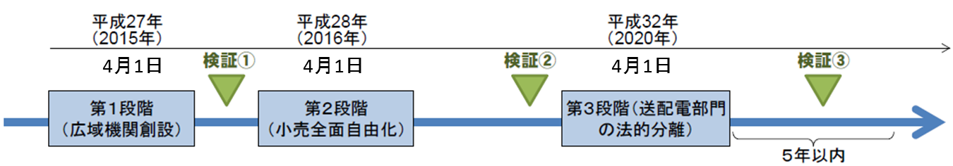
20
検証について
○電力システム改革の各段階で、政府が検証を行う。
○既に、小売電気事業の全面自由化の施行前の検証を開始しており、年内に終える予定。
電気事業法に係る検証規定の概要
附則第７４条 政府は、電気事業制度改革の段階的な実施を踏まえ、第２弾法改正の施行前、第３弾法改正の施行前、第３弾法改正の施行後５年内のそれぞれの時期において、改正法の施行の状況並びにエネルギー基本計画に基づく施策の実施状況、需給状況、料金水準その他の電気事業を取り巻く状況について検証を行うものとする。
２ 政府は、前項の検証の結果を踏まえ、必要があると認めるときは、原子力政策をはじめとするエネルギー政策の変更その他のエネルギーをめぐる諸情勢の著しい変化に伴って電気事業者の競争条件が著しく悪化した場合又は著しく悪化することが明らかな場合における競争条件改善措置、電気事業者間の適正な競争関係を確保するための措置、安定供給を確保するために必要な資金の調達に支障を生じないようにするための措置等について検討を加え、その結果に基づいて必要な措置を講ずるものとする。

Slide 22
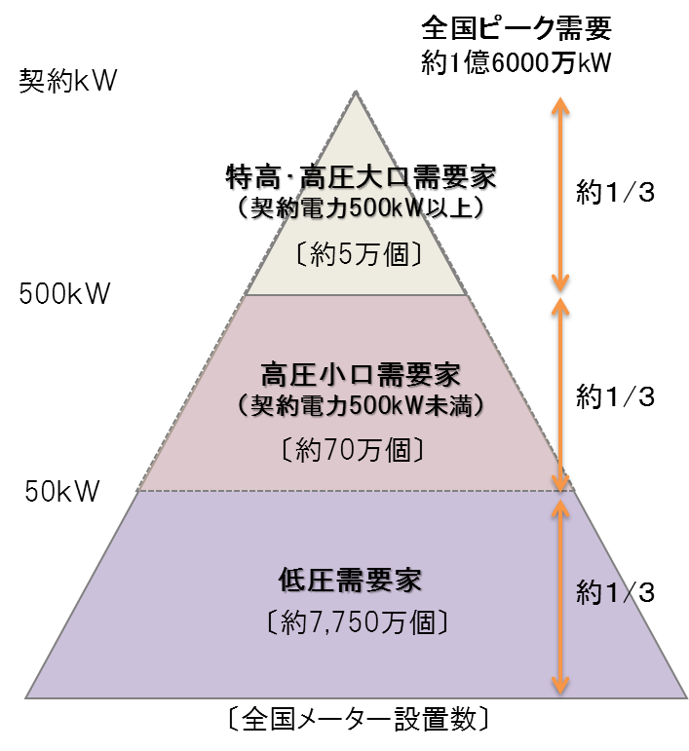
21
（参考）スマートメーターの導入計画
○新たな電力ビジネス創出のために必須のインフラとなるスマートメーターについては、そのセキュリティの在り方に関する検討を深めつつ、2020年代早期に導入完了予定。
－ 高圧部門（工場等）については、2016年度までに全数スマートメーター化。
－ 低圧部門（家庭等）については、東京電力管内では2020年度末まで、日本全体では2024年度末までに導入を完了する計画。
－ また、家庭のエネルギー管理システム（ＨＥＭＳ）の設置等に伴いスマートメーターの設置を希望する需要家や、小売自由化後、電気の小売事業者の切り替えを希望する需要家に対しては、検定有効期間満了前であっても、スマートメーターへの交換を遅滞なく行うことを表明。
 |  | 北海道 | 東北 | 東京 | 中部 | 北陸 | 関西 | 中国 | 四国 | 九州 | 沖縄
高圧 | 導入 完了 | 2016 年度 | 完了 | 完了 | 2016年度 | 完了 | 2016年度 | 2016年度 | 2016年度 | 完了 | 2016年度
低圧 | 本格 導入 開始 | 2015 年度 | 2014 年度 下期 | 2014 年度 上期 | 2015年 7月 | 2015年度 | 開始済 | 2016年度 | 2014年度 下期 | 2016年度 | 2016年度
 | 導入 完了 | 2023 年度末 | 2023 年度末 | 2020 年度末 | 2022年度末 | 2023年度末 | 2022年度末 | 2023年度末 | 2023年度末 | 2023年度末 | 2024年度末

Slide 23




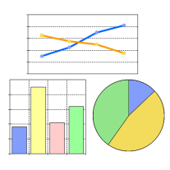
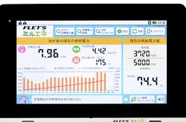
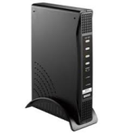

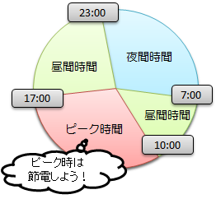

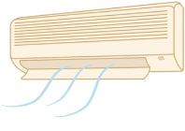


22
（参考）電力供給に付随する新たなサービスの展開
○２０１４年度からスマートメーターの本格導入が進められている。また、国内四地域実証によって、ECHONET Lite（HEMSと家庭内機器との間の通信規格）等の通信インターフェイスが確立。
○この結果、提供される電力利用データの活用による新しいサービスの創出が期待。
家 庭 内
ﾃﾞｰﾀ
ﾌﾟﾗｯﾄﾌｫｰﾑ
クラウド
通 信
スマートメーター
データ
取 得
データ
取得
制 御
EV用充電器
太陽光発電
蓄電池
制御対象機器
エアコン
データ取 得
ガス・石油
給湯器
多様な機器・メーカー
ﾎｰﾑｹﾞｰﾄｳｪｲ
（ＨＥＭＳ等）
サービス提供
照明機器
燃料電池
ディマンドリスポンス
生活関連サービス
新しいサービス

Slide 24





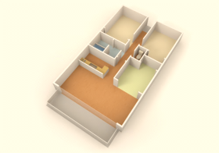




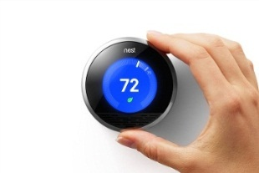

23
（参考）電力利用データの活用により期待されるサービス例
屋内環境コンシェルジュ
見守りサービス
ヘルスケア
・ 電力データを分析することで、保守・修理サービスや更なる省エネ機器を提供。
・ 創・蓄・省エネ機器導入の有効性やリフォームの必要性を診断し、最適なソリューションを提案。
・ 冷蔵庫の開け閉めや、トイレ照明の点け消しでトラブルを検知。
・ カメラ等で直接監視する必要性がなく、また高齢者が自ら操作する必要性がなく、プライバシーを保護しながら安心安全を提供。
・電力利用データに加え、天候情報や健康情報を用いることで、家電を最適に制御。
・例えば、猛暑が予定されている日に、エアコン等を自動制御することで、ご老人や子どもの熱中症を予防。
分析
ソリューション
保守・修理
省エネ機器紹介
リフォーム
電力データを生活判定アルゴリズムで分析し、異常を検知。
（参考） 諸外国の関連する動き
Ａｐｐｌｅ
○2014年2月、 Googleは家庭用室
温制御装置（サーモスタット）等の
メーカーのNestを32億ドルで買収。
○同年6月、Googleは、NESTをハブと
して様々な機器を制御するソフトの
開発プログラムを提供開始。
○2014年6月、Appleは施錠・照明
・サーモスタット等を制御するホ
ームオートメーション関連アプリ
ケーションの開発プラットフォーム
であるHomeKitを提供開始。

Slide 25
ガスシステム改革

Slide 26
25
都市ガス事業の特徴（電気事業との比較）
○現在、家庭などの小口向けのガス供給については、都市ガス会社による地域独占が認められている一方で、料金規制が存在するなど、都市ガス事業に係る規制と電気事業に係る規制は類似した制度となっている。
○他方、都市ガス事業と電気事業は、以下のような違いがある。
①都市ガス会社の供給区域（都市ガス導管網）は国土面積の６％弱
※送配電網は全国を網羅。
②都市ガス会社は206社と数が多く、大半は中小事業者
※電力会社は10社のみであり、いずれも大手。
③LPガスやオール電化などの他の財との競合が激しい
※電気はほぼ全ての世帯で使用しており、他の財との競合が少ない。
④消費者の保安に対する関心が高い
○また、大口向けのガス供給に係る部分自由化については、電気に先駆ける形で、1995年から段階的に実施してきている（電気は2000年から段階的に部分自由化を実施。）。

Slide 27


26
都市ガス事業の流れ
調達・輸入
ＬＮＧ基地受入れ
ガス導管輸送
小売販売
揚げ荷
/貯蔵
ガス田/液化 タンカー
７割は発電用
一部はローリー等で輸送
小口３６％
大口６４％
輸入ＬＮＧの用途は都市ガス原料のほか、発電用燃料が主。輸入量上位２社は電力会社。
都市ガス大手、電力・石油会社が、大都市近隣の港湾等全国３３カ所に整備。地域独占はないが、設置者は限られる。
都市ガス２０６社が許可された地域で独占的に整備。総延長の５割は大手３社が保有。
家庭など小口向けは一般ガス事業者（都市ガス会社）２０６社が許可された地域で独占的に販売。大口は既に自由化されている。
輸入事業者
①東京電力 ２９％
②中部電力 １６％
③東京ガス １４％
④大阪ガス ９％
⑤関西電力 ８％
⑥東北電力 ６％
⑦九州電力 ５％
保有者 | 基地 | タンク
ガス | １２ | ４５
電力 | ８ | ４７
ガス/電力共有 | ６ | ６７
その他 | ７ | ２７
計 | ３３ | １８６
導管延長(万km) | 都市ガス会社(２０５社) 導管整備・小口小売は地域独占 | 販売比率（量）
13(52%) | 東京、大阪、東邦（3社） | 63％
3(12%) | 準大手(北海道、仙台市、静岡、 広島、西部、日本)（6社） | 8％
7(28%) | ガス管で卸受け(１１７社) | 17％
1.6(7%) | ﾛｰﾘｰ・貨車で卸受け(８０社) | 2％
0.3(1%) | 都市ガス以外(電力会社等) | 10％
25(100%) | 計 | 100%

Slide 28
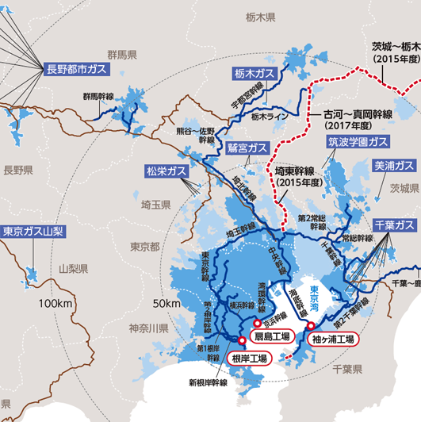
27
（参考）ガス導管網の現状
  ○ 近年、長距離ガス導管が、姫路−岡山、三重−滋賀、静岡−浜松、新潟−富山などで整備されたが、東京−名古屋間など太平洋岸も未だ接続されていない。
（注）濃い青色のエリアは東京ガス及びグループ会社の供給エリア。薄い青色のエリアは東京ガスから卸売を受ける一般ガス事業者の供給エリア。
（出典）東京ガス作成資料

Slide 29
28
ガスシステム改革の柱
【第１の柱】小売参入の全面自由化
○小売の地域独占を撤廃/料金規制を廃止（競争が不十分な地域には経過措置）（基本的に、電力システム改革第２弾と共通）。
○ライセンス制への移行等（基本的に、電力第2弾と共通）。
○新規参入を促すため、LNG基地の第三者利用を促進するルールを法制化。
【第２の柱】ガス導管網の整備促進
○導管部門は、地域独占や料金規制を維持し、安定供給を確保。
○相互接続を促すため、国が事業者間の協議を命令・裁定する制度を創設。
○広域的整備の費用を関連するガス事業者から回収できる仕組みを整備。
【第３の柱】需要家保護と保安確保
○小売事業者に対する供給力確保義務（空売り規制）/契約条件の説明義務/
書面交付義務、導管事業者に対する最終保障サービス義務 等
（基本的に、電力第２弾と共通）
○小口需要家保有のガス管点検や緊急保安は従来の都市ガス会社が導管事業者として一括実施。消費機器の保安は、消費者と接点の多いガス小売事業者が担い、両事業者の協働により保安を確保。
【第４の柱】大手３社の導管部門の法的分離の実施（中立性確保）
※なお、ガス事業法改正・熱供給事業法改正の詳細設計については、総合資源エネルギー調査会 基本政策分科会 ガスシステム改革小委員会において議論中。

Slide 30
29
多様な都市ガス参入を促す多段階措置
○LNG基地の第三者利用の促進、導管部門の中立性確保、小売の全面自由化により、インフラを保有しない事業者でも、調達力や営業力など、多様な事業者がそれぞれの強みを活かして、都市ガス市場に参入することが可能となる。
調達・輸入
ＬＮＧ基地
ガス導管
小売
(事業規制なし)
第三者利用
導管の中立化
全面自由化
都市ガス会社
調達力があり
基地／導管を保有
自ら調達・輸入
自社基地
自社導管で輸送
自ら小売
又は
他社に卸売り
電力会社
調達力があり
基地も保有
自ら調達・輸入
自社基地
託送
自ら小売
又は
他社に卸売り
石油元売会社等
調達力あるが多くは基地を保有せず
自ら調達・輸入
他社基地を
利用
託送
自ら小売
又は
他社に卸売り
LP事業者等
自ら調達せず基地もないが営業力あり
他社から卸購入
他社基地を
利用
託送
自ら小売

Slide 31
30
小売全面自由化後の事業類型について
【現在の事業類型】
【小売全面自由化後の事業類型】
法律による事業規制なし
基地部門
電力会社等の
ＬＮＧ基地
基地部門
LNG基地事業（ガス製造事業）
【届出制】
一般ガス事業
・許可制
・小口は地域独占
・料金は総括原価方式で認可
ガス導管事業
・届出制
一般ガス導管
事業
【許可制】
特定ガス導管
事業
【届出制】
ガス小売事業
【登録制】
大口ガス事業
・届出制
・大口向け小売事業
小口
大口
全需要家
※現行のガス事業法においては、上記の事業類型のほか、簡易ガス事業も存在。

Slide 32
31
ガス導管網の整備の促進（課題とガスシステム改革で講ずる措置）
課 題
ガスシステム改革で講ずる措置
導管網を接続すると相互参入による競争が生じる可能性があるため、ガス事業者が積極的に接続を進めない懸念。
１．全てのガス導管事業者に、導管の相互接続に係る努力義務を課す。
２．導管接続を促すため、国が事業者間の協議を命令・裁定できる制度を創設。
導管整備には多額の費用を要し１社ではリスクを負いきれないため、思い切った延伸が進められない懸念。
３．導管部門は引き続き規制部門とし、地域独占・総括原価方式（託送料金規制）を維持。
４．広域的に便益をもたらす導管の整備費用を、周辺のガス事業者の託送料金に含めて回収できる制度を創設。
５．導管新設後、一定期間は高めの事業報酬率を盛り込んだ託送料金を設定できる措置を導入。
自社の小売部門との連携による導管整備が中心となり、地域の潜在的需要に応じた全体最適な延伸が行われにくい懸念。
６．導管敷設に先立つ需要調査費用を託送料金で回収できる措置を導入。
７．導管部門の更なる中立化措置により、自社に加え他社小売との連携も促進されることが期待される。

Slide 33
32
検証規定・責務規定
○電力システム改革と同様、制度改革の各段階において、様々な課題について検証を行い、課題を克服しながら改革を進める必要があるため、こうした趣旨を明らかにする「検証規定」及び「責務規定」を設けた。
「検証規定」の具体的内容
①法的分離の施行前、②法的分離の施行後、それぞれのタイミングにおいて、法施行の状況等について検証を行い、その検証結果を踏まえ、必要な措置を講ずる。
「責務規定」の具体的内容
ＬＮＧの調達並びにガス工作物の保安の確保に支障が生じないよう必要な施策の推進を行うことが、政府の責務である旨を規定。

Slide 34
エネルギーシステム改革の展望

Slide 35
34
電力システム改革における今後の主要論点
① システム改革の検証
② 小売営業に関するビジネスモデルのあり方や電源構成の開示のあり方
③ 卸電力市場における不公正取引に関する考え方、海外における不公正取引に関するルール、インサイダー情報の公開に関する考え方
④ 今後の託送料金制度の在り方
⑤ エネルギーミックス実現のための制度的手当の検討
⑥ ネットワーク整備や費用負担のあり方
⑦ 総合エネルギー産業化
※②、③は主として電力取引監視等委員会にて検討。

Slide 36
35
ガスシステム改革における今後の主要論点
① 小売全面自由化の施行期日について
② 経過措置料金規制が課される事業者の指定基準・指定解除基準について
③ 託送供給制度（託送供給料金の算定・算定方法、同時同量制度等）について
④ ガス製造事業（LNG基地事業）に係る詳細制度設計について
⑤ 二重導管規制について
⑥ 全国最適的な導管整備方針について

